Slide 1

ESTADÍSTICAS INFERENCIAL
UNIDAD 3
REGRESION LINEAL SIMPLE
TEMA 1:
Modelo de regresión lineal simple y métodos de mínimos cuadrados
TEMA 2:
Coeficiente de determinación y suposiciones del modelo
ING. JOSÉ LUIS TENORIO ALMACHE, Mgs.

Slide 2

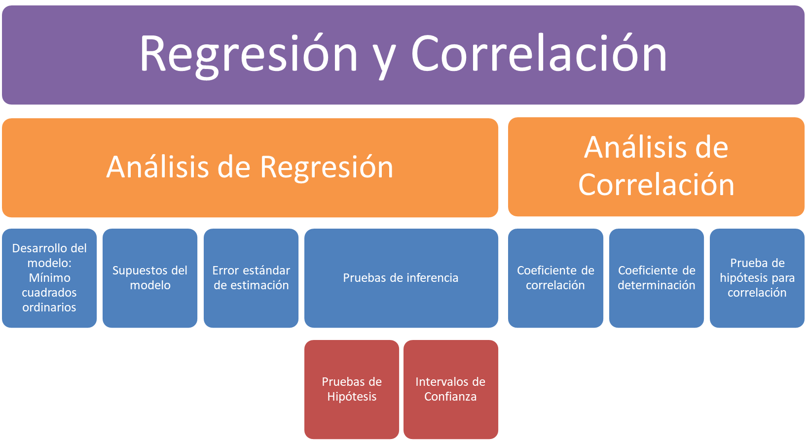
ACTIVIDAD DE INICIO

Slide 3

Variable dependiente es la variable que se desea explicar o predecir; también se la denomina regresando o variable de respuesta.
Variable independiente también se la denomina variable explicativa o regresor.

Slide 4
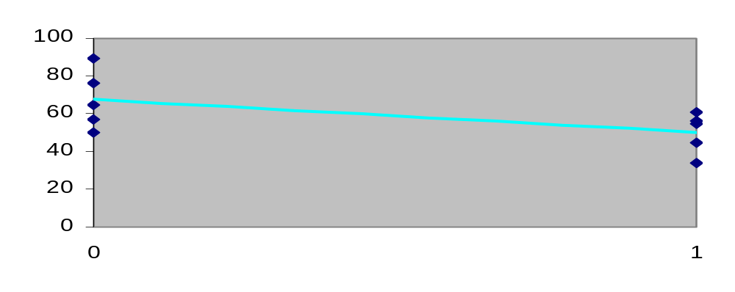
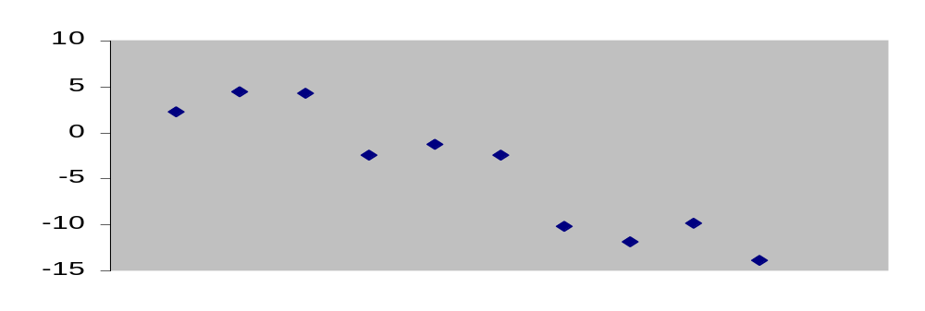
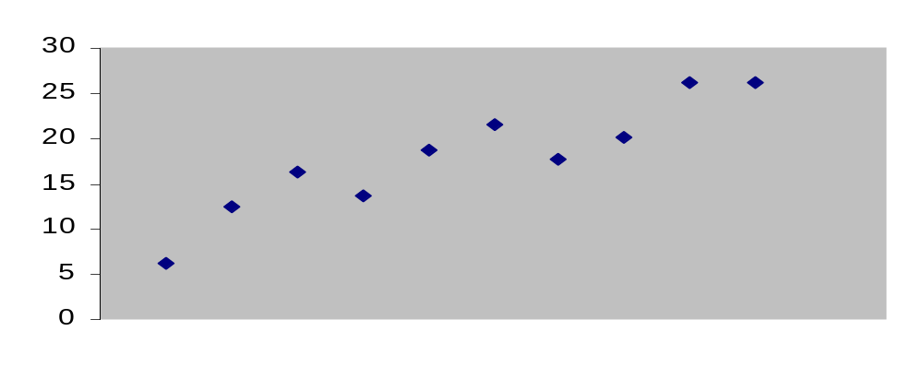
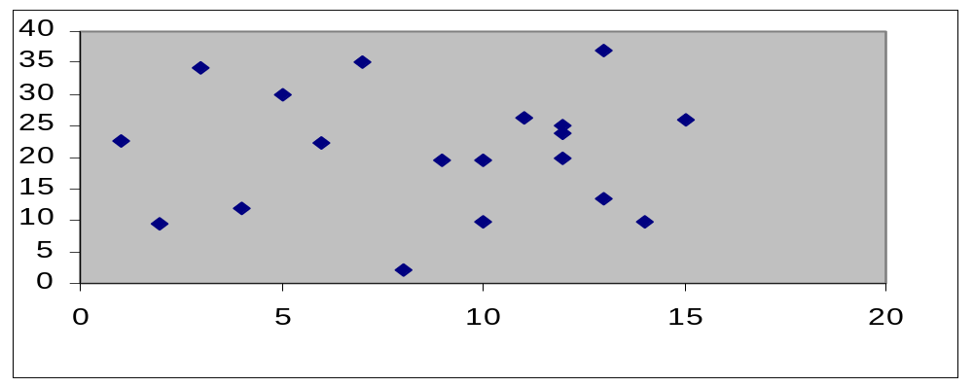
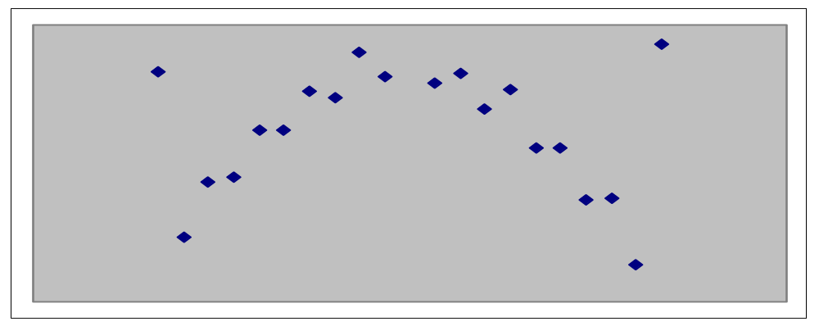
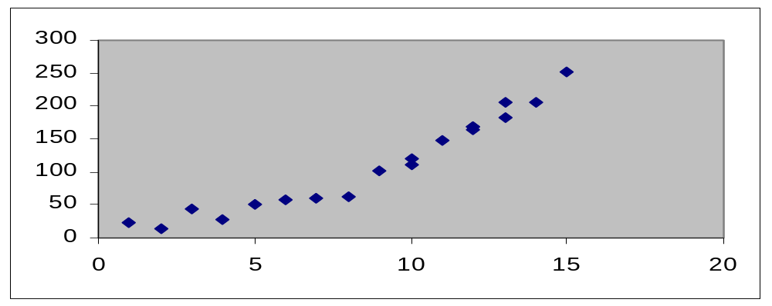
Notes:
Lo que tienen en común estos gráficos es que representan relaciones estadísticas, estocásticas o probabilísticas. Son de este tipo de relaciones de las que nos ocuparemos en esta asignatura. Concretamente aprenderemos a estimar y comprobar la existencia de relaciones lineales en las poblaciones de las que proceden las muestras.

Slide 5
ANÁLISIS DE CORRELACIÓN Grupo de técnicas para medir la asociación entre dos variables
COEFICIENTE DE CORRELACIÓN Medida de la fuerza de la relación lineal entre dos variables.

Slide 6
CARACTERÍSTICAS DEL COEFICIENTE DE CORRELACIÓN
1. El coeficiente de correlación de la muestra se identifica con la letra minúscula r.
2. Muestra la dirección y fuerza de la relación lineal (recta) entre dos variables en escala de intervalo o en escala de razón.
3. Varía de -1 hasta +1, inclusive.
4. Un valor cercano a 0 indica que hay poca asociación entre las variables.
5. Un valor cercano a +1 indica una asociación directa o positiva entre las variables.
6. Un valor cercano a -1 indica una asociación inversa o negativa entre las variables.

Slide 7
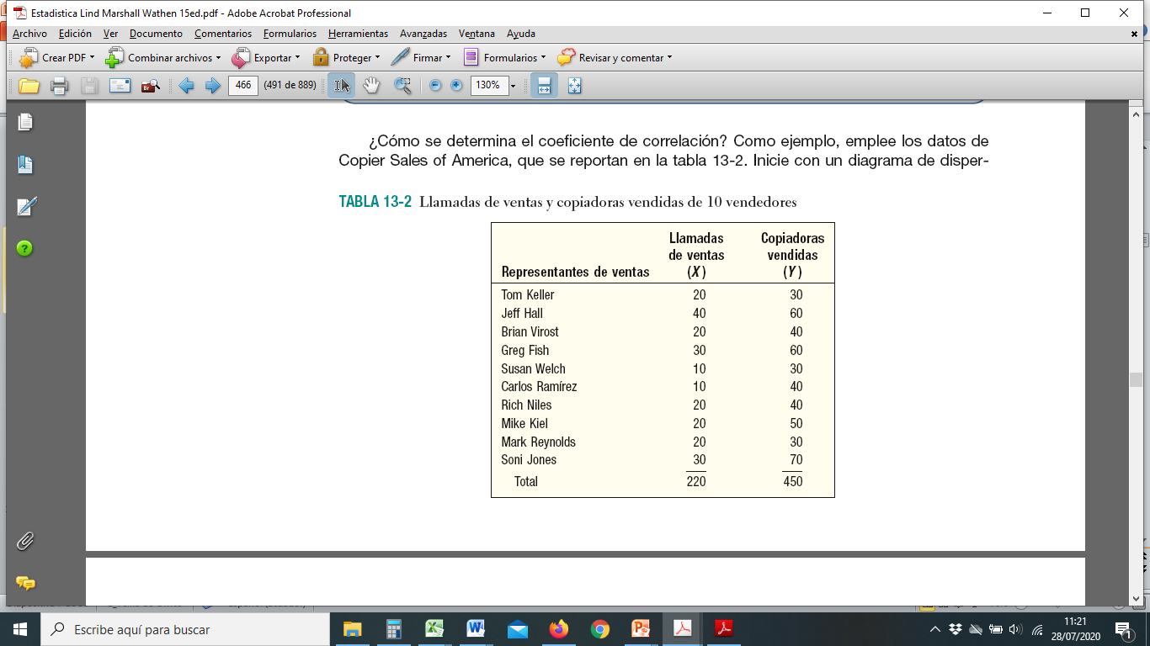
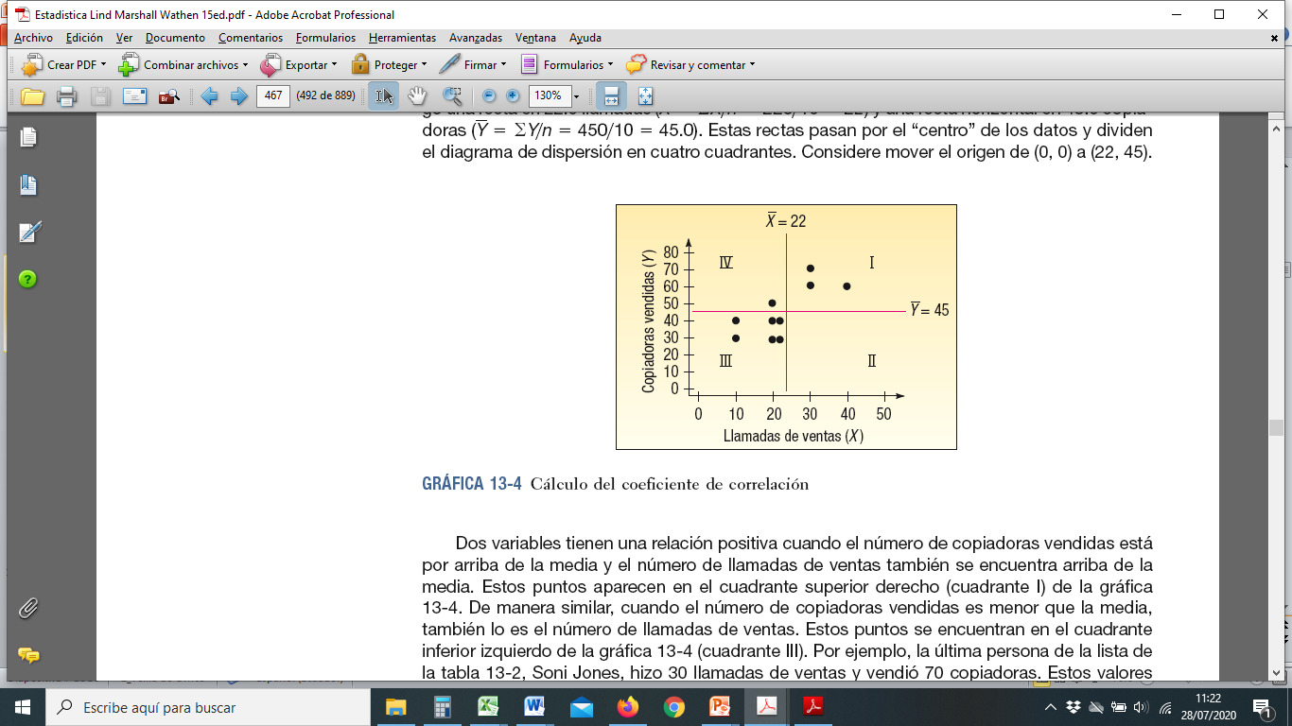

Slide 8
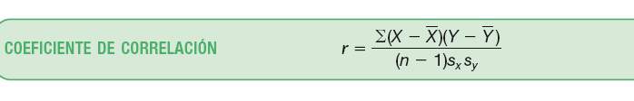
COEFICIENTE DE CORRELACIÓN

Slide 9
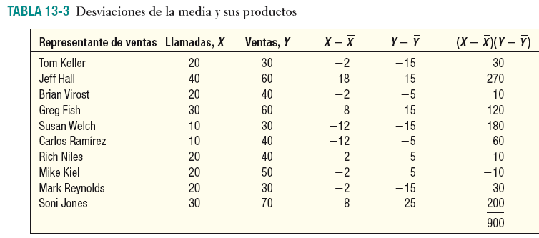

Slide 10
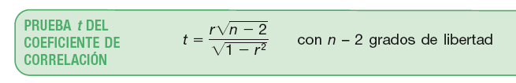
PRUEBA DE LA IMPORTANCIA DEL COEFICIENTE DE CORRELACIÓN

Slide 11
Ho: p = 0 La correlación entre la población es cero (0)
H1: p ≠ 0 La correlación entre la población es diferente de cero (0)
Nivel de significancia: 0,05
Determinar esta relación:
1.- Valor Crítico/estadístico (lectura de la tabla “t”) = 2,306
Nivel de Significancia
Grados de libertad (n - 2)
2.- Prueba t
Fórmula

Slide 12
Trabajando Prueba de dos colas:
1.- Valor estadístico: +2,306; -2,306
2.- Prueba t (aplicar la fórmula):
Datos
r: 0,7590
n: 10
t: 3,2972

Slide 13
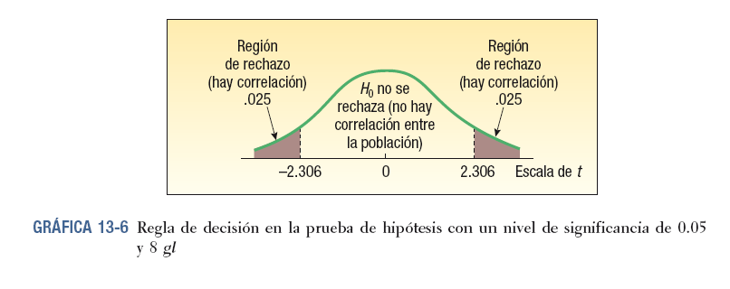
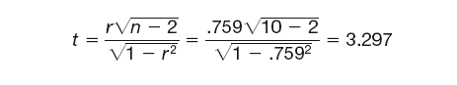

Slide 14

ECUACIÓN DE REGRESIÓN Ecuación que expresa la relación lineal entre dos variables
PRINCIPIO DE LOS MÍNIMOS CUADRADOS Determina una ecuación de regresión al minimizar la suma de los cuadrados de las distancias verticales entre los valores reales de Y y los valores pronosticados de Y.

Slide 15
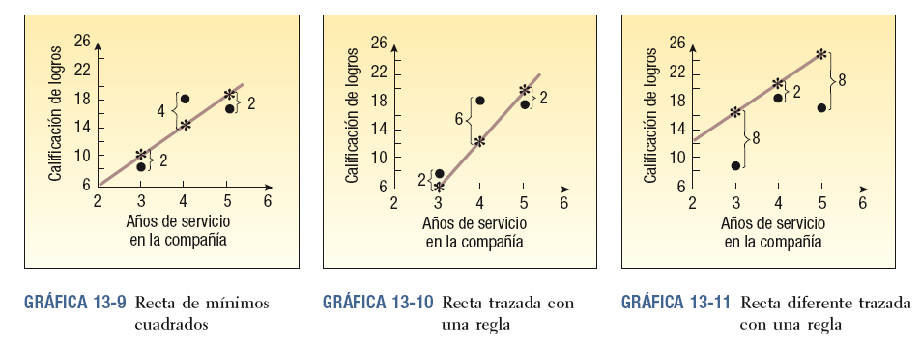

Slide 16
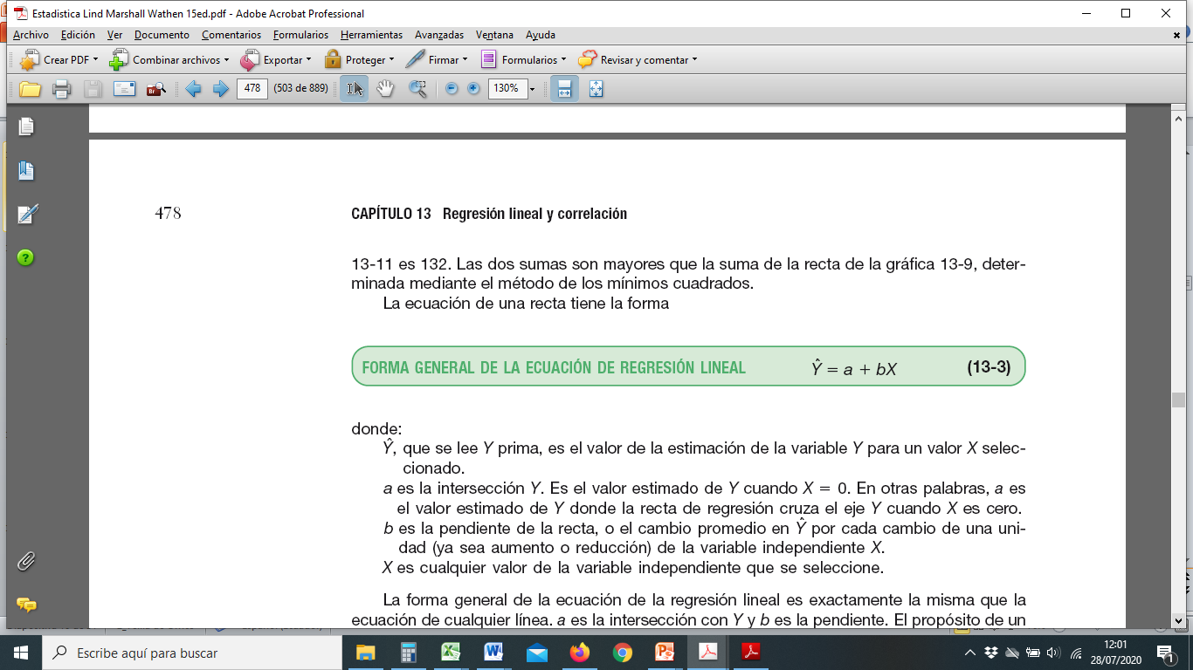
donde:
Yˆ, que se lee Y prima, es el valor de la estimación de la variable Y para un valor X seleccionado.
a= es la intersección Y. Es el valor estimado de Y cuando X = 0. En otras palabras, a es el valor estimado de Y donde la recta de regresión cruza el eje Y cuando X es cero.
b= es la pendiente de la recta, o el cambio promedio en por cada cambio de una unidad (ya sea aumento o reducción) de la variable independiente X.
X es cualquier valor de la variable independiente que se seleccione.

Slide 17
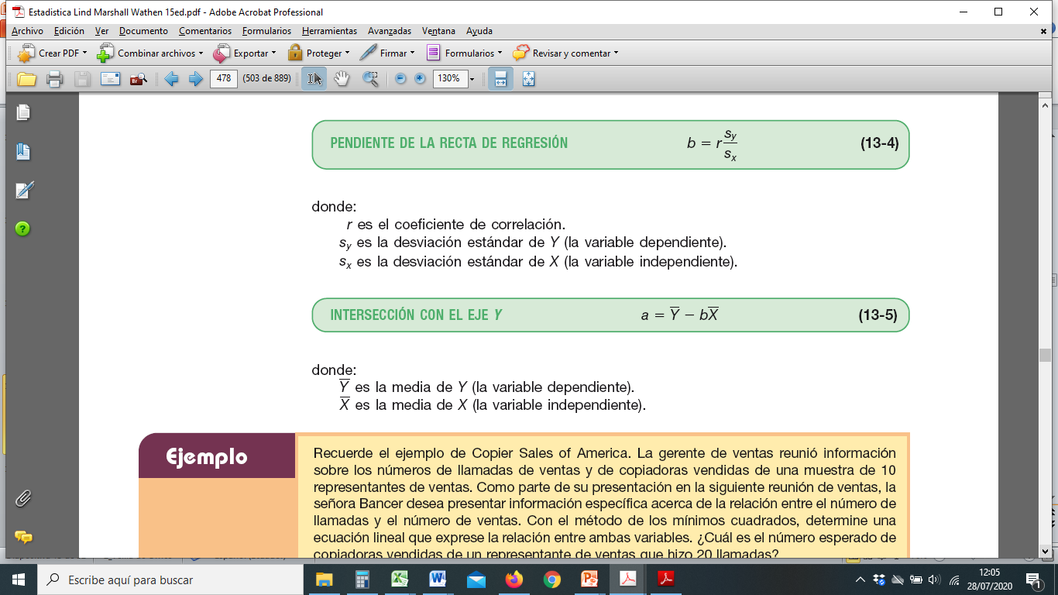

Slide 18
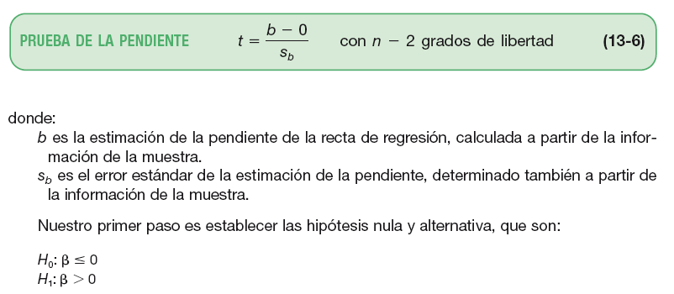
PROBAR LA SIGNIFICANCIA DE LA PENDIENTE

Slide 19
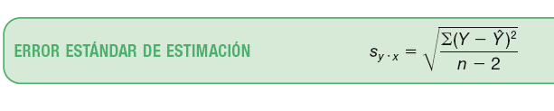
EVALUACIÓN DE LA CAPACIDAD
PREDICTORA DE UNA ECUACIÓN DE REGRESIÓN
ERROR ESTÁNDAR DE ESTIMACIÓN Medida de la dispersión de los valores observados respecto de la recta de regresión para un valor dado de X.

Slide 20
Actividad Grupal
TATY Store tiene tiendas en varias áreas metropolitanas de California. El gerente general de ventas planea transmitir un comercial de una cámara digital en estaciones de televisión locales antes del periodo de ventas que empezará el sábado y terminará el domingo. Planea obtener la información de las ventas de la cámara digital durante el sábado y el domingo en las diversas tiendas y compararlas con el número de veces que se transmitió el anuncio en las estaciones de televisión. El propósito es determinar si hay alguna relación entre el número de veces que se transmitió el anuncio y las ventas de cámaras digitales. Los pares son:

Slide 21
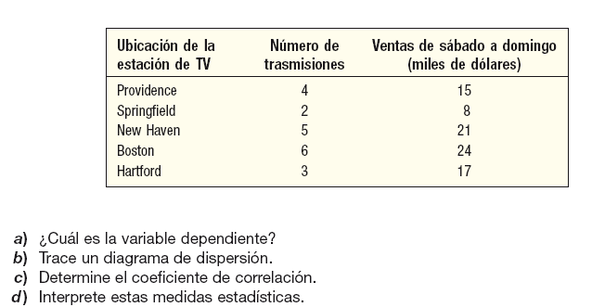
Actividad Grupal

Slide 22
ACTIVIDAD DE CONSOLIDACIÓN
Con los integrantes definidos, favor responder las siguientes preguntas mediante el enlace de Google Drive:
https://docs.google.com/document/d/1pQDSF0-bi5E4B2ovIaFi43mtwZXxrs-HIDeRMwMZtJI/edit?usp=sharing
Se dan las siguientes hipótesis.
Ho: p > 0
H1: p < 0
Una muestra aleatoria de 12 observaciones pareadas indicó una correlación de 0.32. ¿Se puede concluir que la correlación entre la población es mayor que cero? Utilice el nivel de significancia de 0.05

Slide 23
CIERRE
Inducción a la revisión de material de aula virtual y presentación de próximas actividades de aprendizaje

Slide 24
Trabajo AUTÓNOMO # 3
1.- En un artículo reciente en Business-Week se enumeran las “Best Small Companies”. Nos interesan los resultados actuales de las ventas e ingresos de ellas. Se seleccionó una muestra de 12 empresas, y a continuación se reportan sus ventas e ingresos, en millones de dólares.

Slide 25
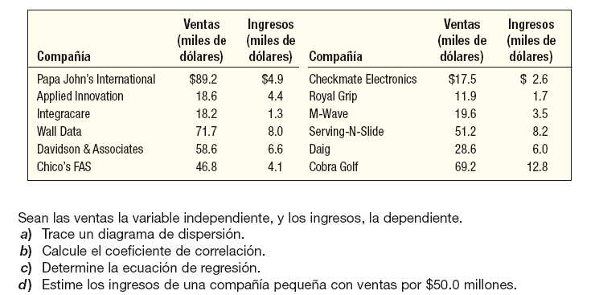
Trabajo AUTÓNOMO # 3

Slide 26
Bibliografía
AGUILAR MÁRQUEZ, ÁRMANDO. (2010). INTRODUCCIÓN A LA INFERENCIA ESTADÍSTICA. : PEARSON CUSTOM
KAZMIER, LEONARD J.. (2006). ESTADÍSTICA APLICADA A ADMINISTRACIÓN Y ECONOMÍA. MEXICO D.F: : MCGRAW-HILL
LEVINE. (2014). ESTADISTICA PARA ADMINISTRACION Y ECONOMIA. : PEARSON, (4 Ejemplares disponibles en Biblioteca)
LEVINE, DAVID M; KREHBIEL, TIMOTHY C; BERENSON, MARK L.. (2014). ESTADISTICA PARA ADMINISTRACION. MEXICO: PEARSON.
LIND DOUGLAS. (2008). ESTADÍSTICA APLICADA A LOS NEGOCIOS Y LA ECONOMÍA. MEXICO D.F: MC GRAW HILL
WEBSTER ALLEN. (2000). ESTADÍSTICA APLICADA LOS NEGOCIOS Y LA ECONOMÍA. MEXICO D.F: MC GRAW HILL

